Slide 1
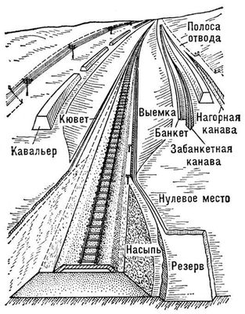
Полоса отвода и охранные зоны железной дороги
г. Ереван
2023

Slide 2
Нормативно-правовые акты
Гражданский кодекс РА (принят 05.05.1998г. № ЗР-239)
Земельный кодекс РА (принят 02.05.2001г. № ЗР-185)
Закон РА от 7 мая 2002 г. № ЗР-337 «О местном самоуправлении»
Закон РА от 28 ноября 2007 г. № ЗА-293-Н «О железнодорожном транспорте»
Кодекс РА от 6 декабря 1985г. «Об административных правонарушениях»
Концессионный договор от 13.02.2008г.
Регламент по управлению недвижимым имуществом, утвержденный приказом ЗАО «ЮКЖД» от 4 октября 2019 г. № 174/Н, приказом ЗАО «ЮКЖД» от 21 мая 2020 г. № 120/Н
Слайд №2 Полоса отвода и охранная зона железной дороги

Slide 3
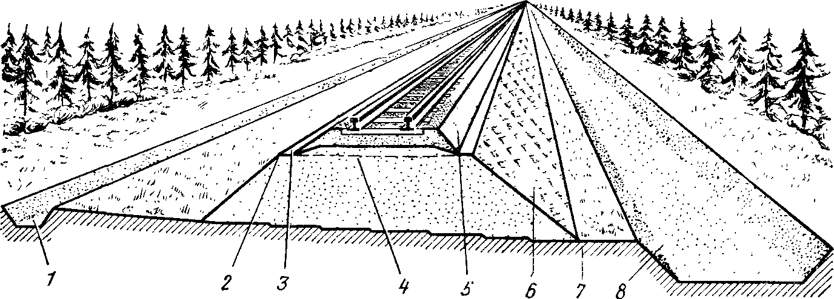
Полоса отвода
Полоса отвода – земельный участок железнодорожного пути и прилегающие к нему земельные участки, которые предусмотрены для размещения объектов железнодорожного транспорта.
Статья 3, п. 24. Закона РА «О железнодорожном транспорте»
Поперечный разрез насыпи:
1 — водоотводная канава; 2 — бровка; 3 — обочина; 4 –земляное полотно; 5 — балластный слой; 6 — откос; 7 — берма; 8 — резерв
Слайд №3 Полоса отвода и охранная зона железной дороги

Slide 4
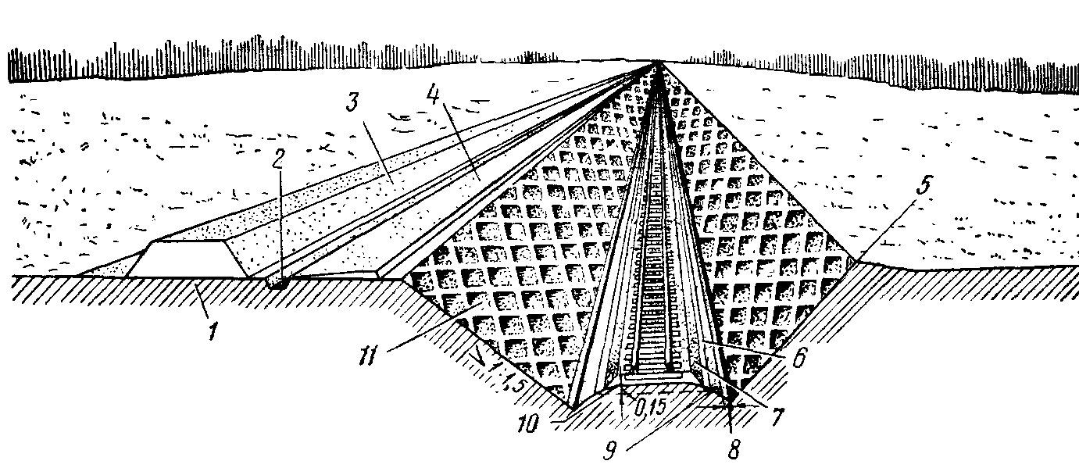
Охранные зоны железных дорог
Охранные зоны железных дорог – земельные участки, необходимые для охраны объектов железнодорожного транспорта, обеспечения устойчивости и стойкости, примыкающие к земельным участкам, предназначенным для размещения объектов железнодорожного транспорта, обеспечения охраны железнодорожных путей от скоплений снега и песка и других негативных воздействий.
Статья 3, п. 25. закона РА «О железнодорожном транспорте»
Поперечный разрез выемки:
1 - кавальер; 2 - забанкетная канава; 3 - откос кавальера; 4 - банкет; 5 - бровка откоса; 6 -обочина; 7 - балластный слой. 8 - кювет, 9 - бровка основной площадки; 10 -основная площадка; 11 - откос выемкн
Слайд №4 Полоса отвода и охранная зона железной дороги

Slide 5
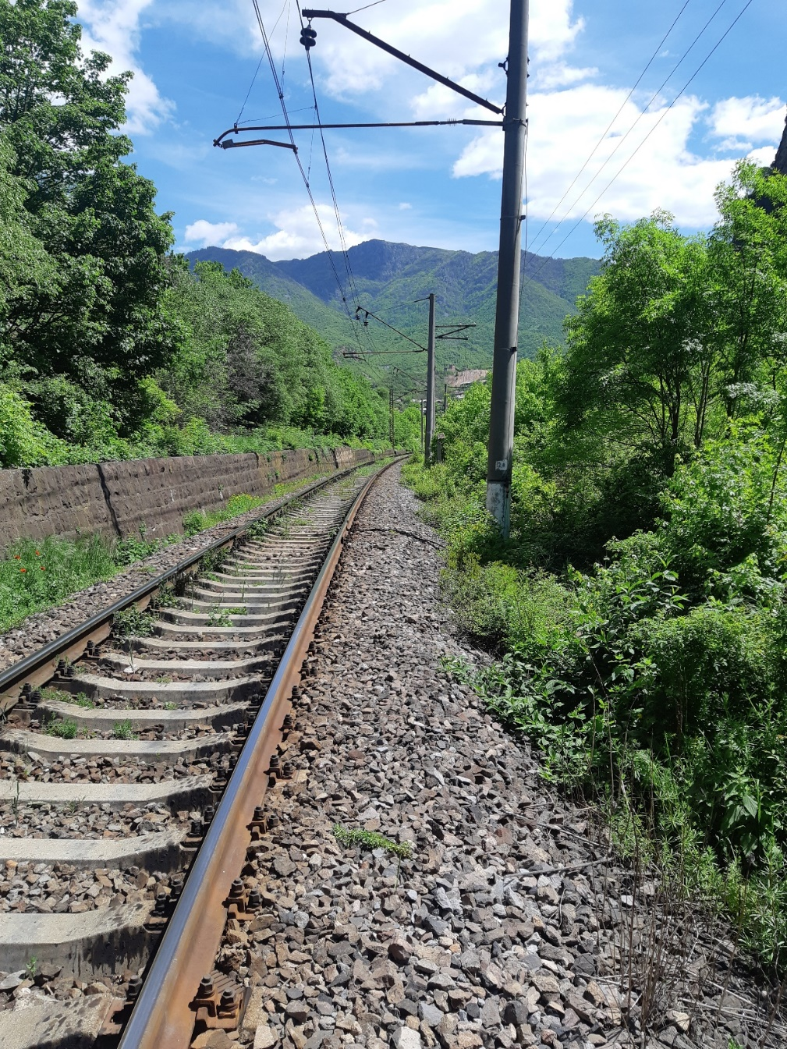
Согласно статье 17 Земельного кодекса РА
«1. Землями объектов транспорта считаются земельные участки, предоставленные для строительства и обслуживания объектов железнодорожного, автомобильного, воздушного, трубопроводного транспорта-железнодорожных станций, железных дорог, железнодорожных и автомобильных дорог, тоннелей и мостов, автовокзалов, аэропортов и других транспортных объектов.
2. При предоставлении земельных участков для строительства и обслуживания объектов транспорта устанавливаются защитные зоны, в пределах которых устанавливается особый режим использования земель и применения ограничений их использования.»
Защитные лесонасаждения
Полоса отвода
Железнодорожный путь
ПЧ Ванадзор перегон Кобер-Тумянян
Слайд №5 Полоса отвода и охранная зона железной дороги

Slide 6
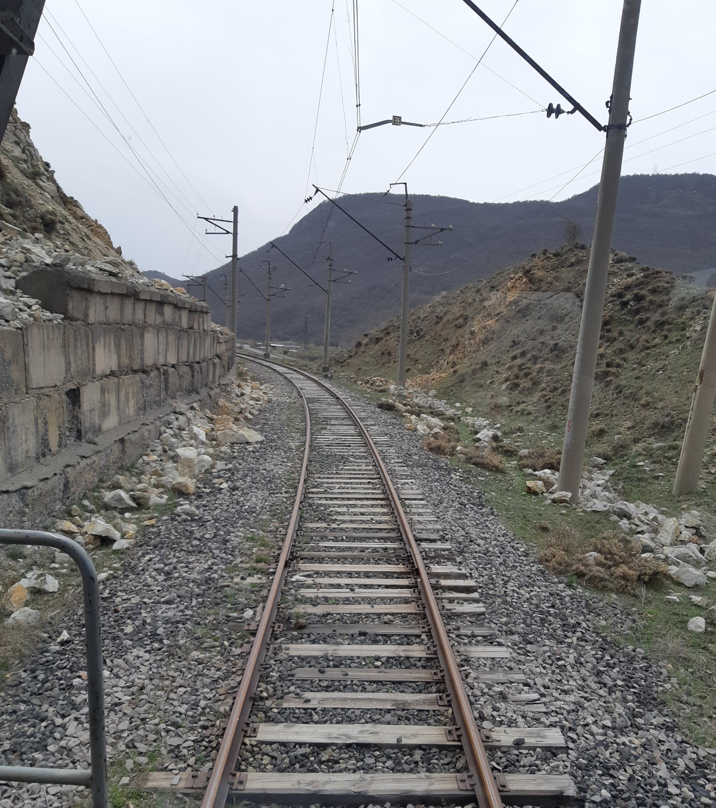
Согласно статьей 15.2 закона РА «О железнодорожном транспорте»
1. С целью обеспечения безопасности движения и эксплуатации железнодорожного транспорта в границах полос отвода запрещается:
1) размещение капитальных зданий и строений, многолетних насаждений (искусственных деревьев);
2) накопление сухостойных деревьев, кустов или упавших на землю сучьев, хвороста деревьев, или разрезанных остатков или легковоспламеняющихся материалов в примыкающих к лесным массивам местах;
3) накопление сорняковой или древесно-кустарниковой растительности в примыкающих к землям сельскохозяйственного значения.
Защитные лесонасаждения
Полоса отвода
Железнодорожный путь
Полоса отвода
Полоса отвода
Железнодорожный путь
ПЧ Севан перегон Какавадзор-Меградзор
Слайд №6 Полоса отвода и охранная зона железной дороги

Slide 7
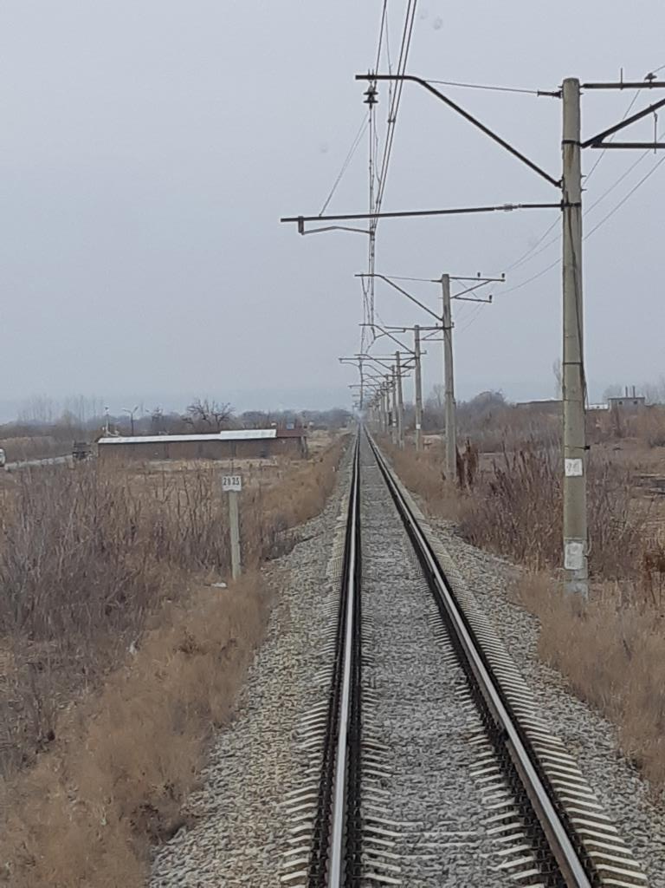
В соответствии с пунктом 9 статьи 15.1 Закона РА «О железнодорожном транспорте» расстояние внешней границы охранной зоны железной дороги с каждой стороны железнодорожного пути устанавливается в размере не менее 50 метров от оси железнодорожного пути.
50м
ПЧ Ереван перегон Аракс-Армавир
Слайд №7 Полоса отвода и охранная зона железной дороги

Slide 8
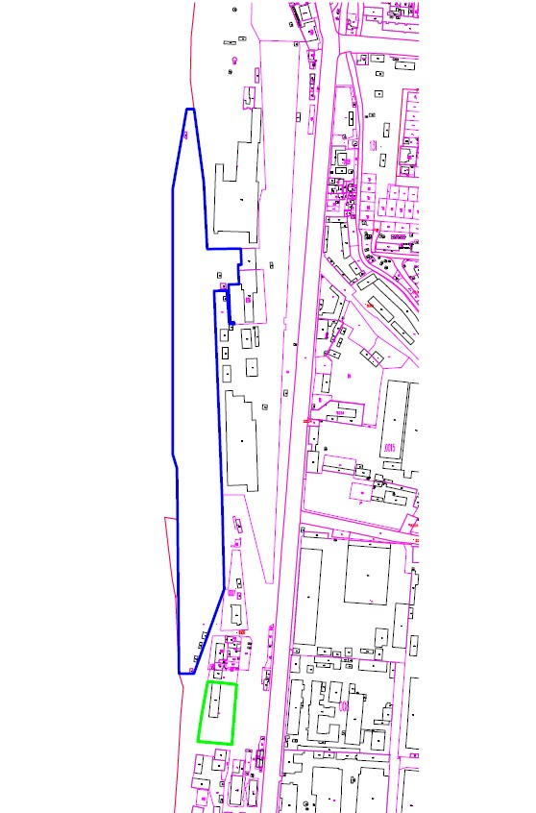
Во исполнение пункта 3 распоряжения Генерального директора ЗАО «ЮКЖД» №13р от 25.02.2020г. письмом от 04.03.2020г. № НРИ-25 на имя руководителей ПЧ Ванадзор, ПЧ Гюмри, ПЧ Ереван, ПЧ Севан направлены схемы земельных участков (в формате AutoCAD), переданных ЗАО «ЮКЖД» в концессионное управление, с целью проведения постоянного мониторинга в соответствии с приказом №174/Н от 04.10.2019г.
Слайд №8 Полоса отвода и охранная зона железной дороги

Slide 9
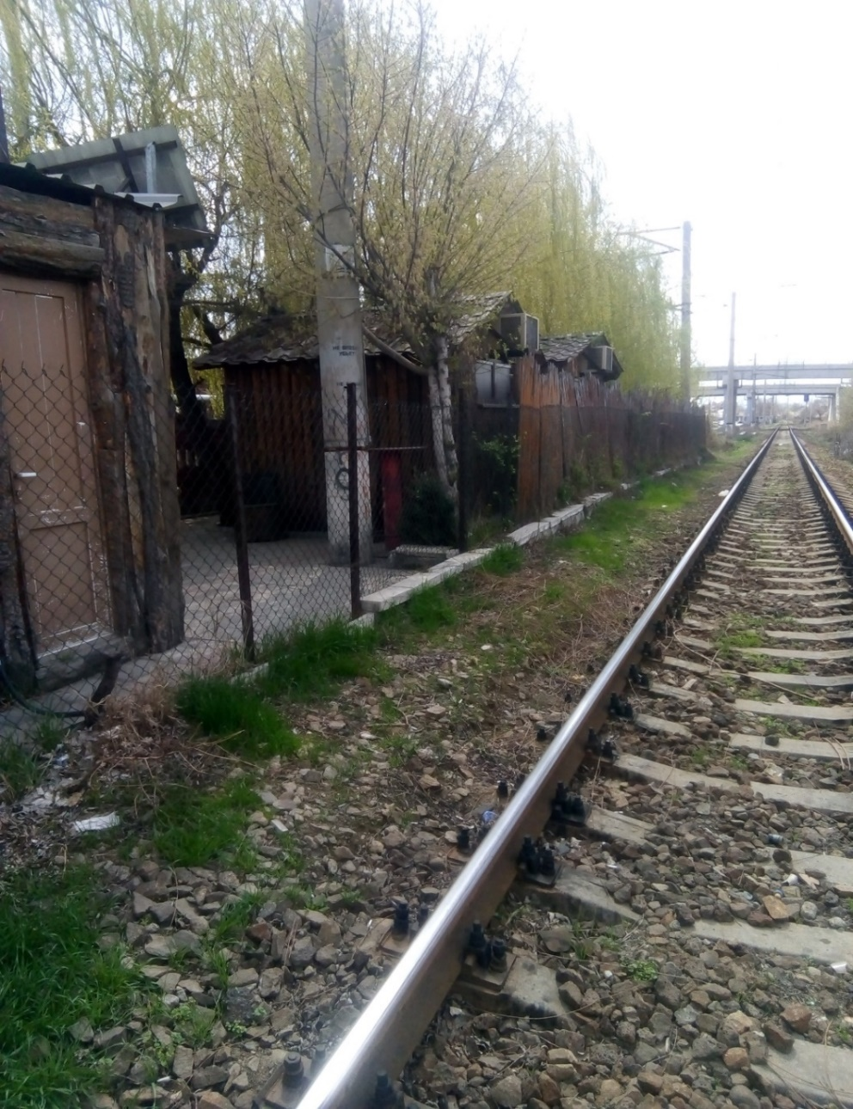
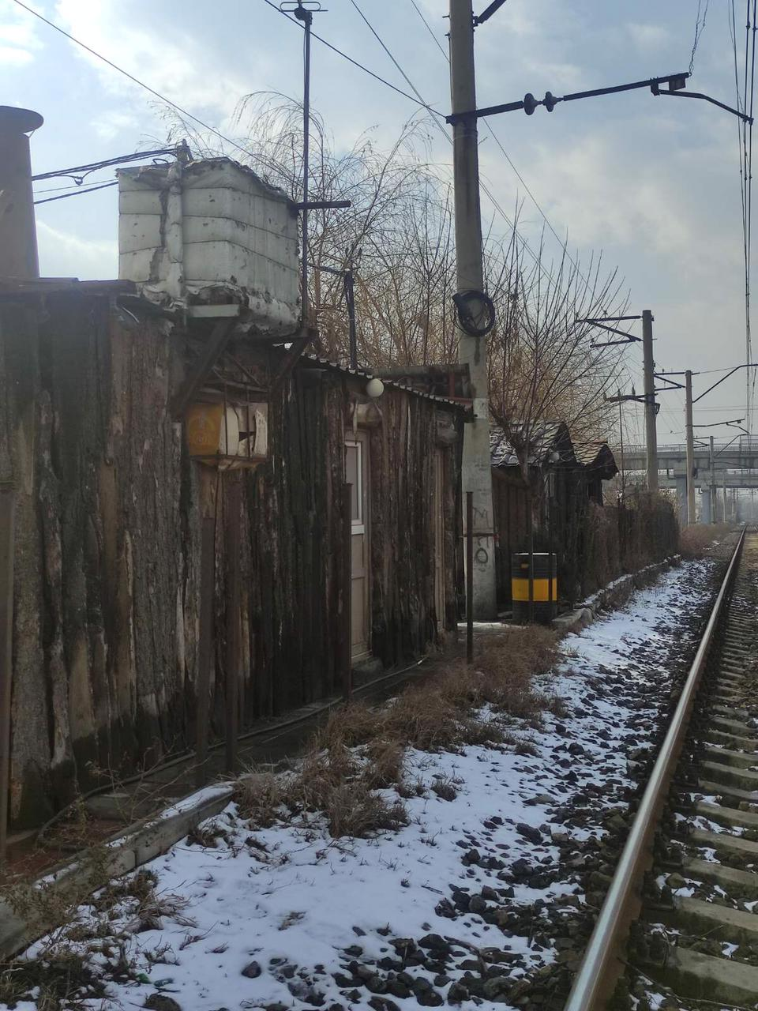
ПЧ Ереван перегон Ереван-Норагавит
2019 год
2023 год
Слайд №9 Полоса отвода и охранная зона железной дороги

Slide 10
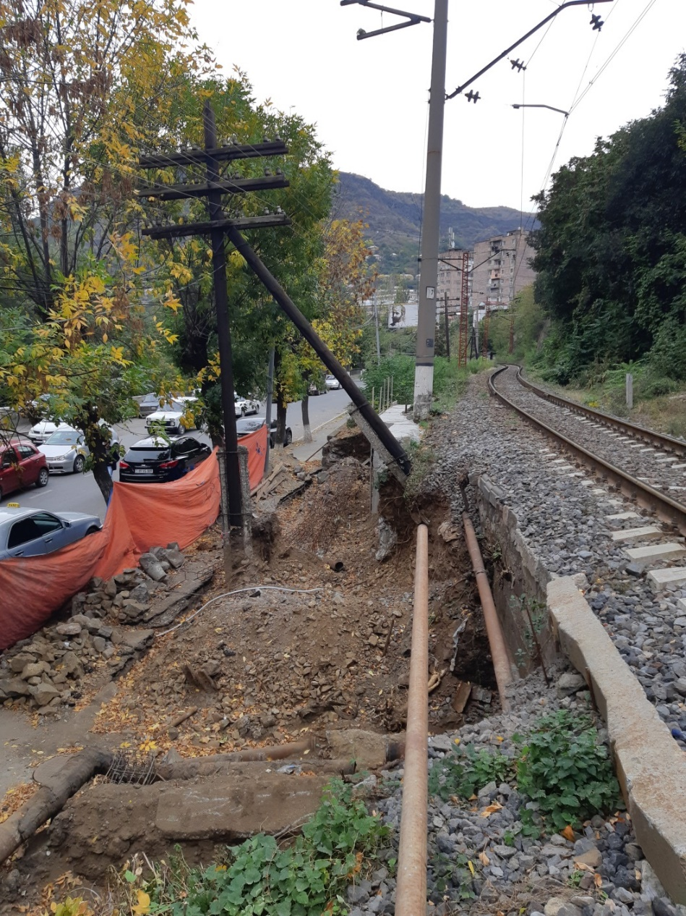
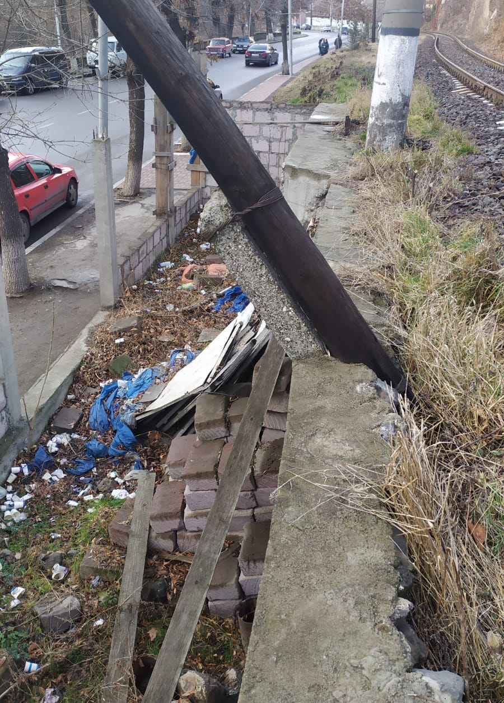
ПЧ Ванадзор перегон Санаин-Алаверди
2019 год
2023 год
Слайд №10 Полоса отвода и охранная зона железной дороги

Slide 11
Слайд №11 Полоса отвода и охранная зона железной дороги

Slide 12
«Статья 48. Самовольный захват земельных участков, являющихся государственной и (или) общинной собственностью, и неустранение последствий этого»
самовольный захват земельных участков, являющихся государственной и (или) общинной собственностью, и не устранение последствий этого влечет назначение штрафа — в двухсоткратном размере установленной минимальной заработной платы.
Статья 2449. Органы, осуществляющие контроль над использованием земель
Орган местного самоуправления (руководитель общины) рассматривает дела об административных правонарушениях, допущенных гражданами или юридическими лицами.
Согласно Закона РА «О полиции»:
«ст. 11. Обязанности полиции в борьбе с преступлениями и иными правонарушениями»
Согласно пункту 1 полиция обязана: «Принимать, регистрировать и вести учет заявлений и сообщений о преступлениях и иных правонарушениях, происшествиях, давать им соответствующий ход»;
Согласно пункту 2 полиция обязана: «Предотвращать и пресекать преступления и иные правонарушения»;
Согласно пункту 7 полиция обязана в установленном законодательством Республики Армения порядке осуществлять:
а) производство по делам об административных правонарушениях
и административное задержание;
б) розыск лиц, уклоняющихся от следствия, суда, отбывания наказания.
Слайд №12 Полоса отвода и охранная зона железной дороги

Slide 13
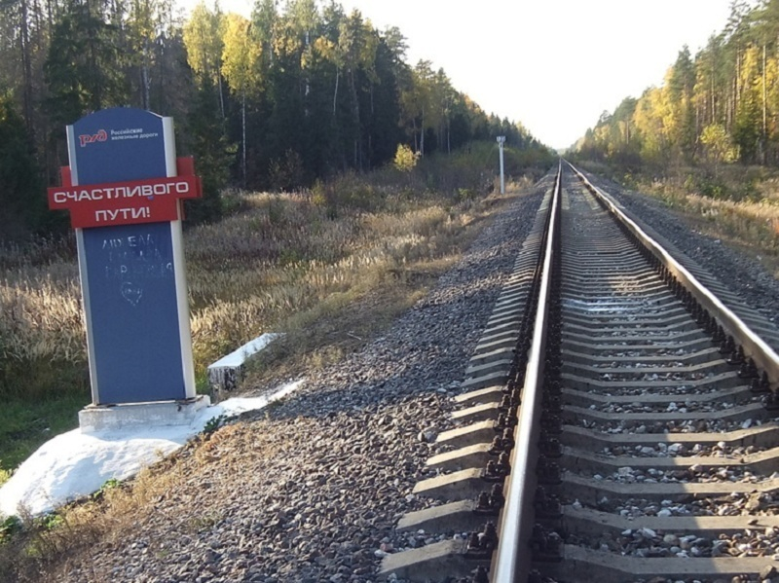
Слайд №13 Полоса отвода и охранная зона железной дороги

